Slide 1

Beijing Assessment of Educational Quality
建设促进学生发展的
专业化教学质量评价体系
-以北京市义务教育教学质量分析与评价反馈系统为例
BAEQ

Slide 2
主要内容
BAEQ
1
背景依据
2
评价理念
3
发展历程及特点
4
研究结果
5
未来发展思考

Slide 3
背景
背景依据
在宏观层面上
实践背景
政策背景
实践背景
  《义务教育法》
  《国家中长期教育改革和发展规划纲要（2010－2020年）》
  《北京市中长期教育改革和发展规划纲要》
  《北京市建立义务教育教学质量年报制度的意见》（京教基〔2005〕7号）
  《国家“十二五”时期教育改革和发展规划》
  《北京市“十二五”时期教育改革和发展规划》
Add Your Title
  自1993年起义务教育在北京率先得到普及
  自2003年起义务教育在全国范围内普及
  自2001年起北京市开始进行国家义务教育阶段新课程改革实验，并开始执行国家义务教育阶段课程标准
Add Your Title
Notes:
《国家“十二五”时期教育改革和发展规划》/《北京市“十二五”时期教育改革和发展规划》（2011年）均明确要求，“要健全学业质量监测评估机制。构建义务教育学校学生综合素质评价指标体系和评价机制，逐步建立对学生个体、学校、区县不同层次的评价反馈机制。完善义务教育学生课堂教学质量、学业质量标准，建立各个学段的学业水平考试制度和质量评价体系及教学反馈系统，促进教育教学质量不断提高。”

Slide 4
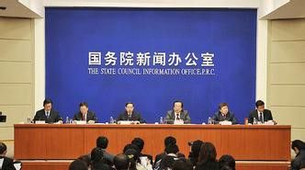

重要政策文件
《国家中长期教育改革和发展规划纲要(2010-2020 年) 》
“制定教育质量国家标准”
“提高义务教育质量。建立国家义务教育质量基本标准和监测制度。”
“严格执行义务教育国家课程标准、教师资格标准。”
教育部《关于推进中小学教育质量综合评价改革的意见》
“基本建立体现素质教育要求、以学生发展为核心、科学多元的中小学教育质量评价制度，切实扭转单纯以学生学业考试成绩和学校升学率评价中小学教育质量的倾向，促进学生全面发展、健康成长。”

Slide 5
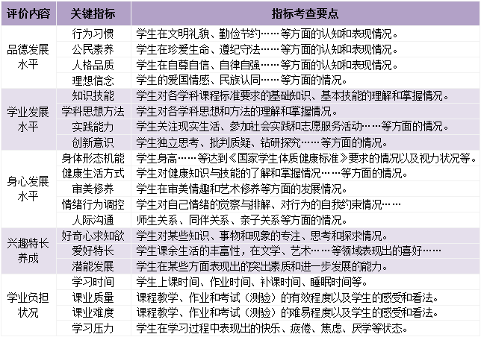
重要政策文件
2013年6月，教育部《关于推进中小学教育质量综合评价改革的意见》——中小学教育质量综合评价建立综合评价指标框架
品德发展水平
学业发展水平
身心发展水平
兴趣特长养成
学业负担状况
Notes:
中小学教育质量综合评价建立综合评价指标框架
包括品德发展水平、学业发展水平、身心发展水平、兴趣特长养成、学业负担状况

Slide 6
国际实践
背景依据
Programme for International Student Assessment（PISA，2000）
国际学生评价研究项目（国际经济合作与发展组织，OECD）
Trends in International Mathematics and Science Study （TIMSS，1995）
国际数学和科学教育成就趋势研究项目（国际教育成就评价协会，IEA）
National Assessment of Educational Progress （NAEP，1968）
全美教育进步评价项目（美国国家教育统计中心 NCE；美国国家评价管理委员会，NAGB)
National Assessment Program（NAP，2008）
澳大利亚国家评估项目（澳大利亚教育研究所 ACER，澳大利亚考试中心 EAA）

Slide 7
国内实践
背景依据
Students’ Academic Achievement Evaluation（SAAE, 2003）
建立中小学生学业质量分析、反馈与指导系统（教育部课程中心）
National Assessment of Educational Quality（NAEQ, 2007）
全国基础教育质量监测（教育部基础教育质量监测中心）
Basic Competency Assessments （BCA，2004）
香港学生基本能力评估（香港考试与评核局HKEAA）
Beijing Assessment of Educational Quality（BAEQ, 2003）
北京市义务教育教学质量分析与评价反馈系统（北京市教委；北京教科院）

Slide 8

  国内外大规模学业测试项目研究启示：PISA
背景依据
发起机构：国际经济合作与发展组织，OECD
起始年份与评价周期：2000年；3年
评价内容/目标：对于15岁的学生，即未来的社会公民，在个人、工作和社会生活中，运用已学知识和已具体的技术态度去解决问题的能力（非基于课程、也不以学科知识为核心，甚至不仅仅测试所谓的“能力”） 。
评价对象：15岁学生，抽样
评价科目：阅读、数学、科学
评价方法：大规模测试+背景问卷调查
反馈形式：全球报告、各国国家水平报告

Slide 9
  国内外大规模学业测试项目研究启示：PISA
背景依据
特点与启示：
以促进教育的公平与卓越为主旨，以改善教育政策为导向的跨国研究
分析三个层面：测试学生素养成绩高低、影响学生素养成绩的个人因素、影响学业素养成绩的教育与社会原因（学校均衡、办学效能、家庭背景、政府投入等）
多层面、多学科、多方法、重数据与国际参照已成为教育研究与教育评价重要发展方向
“如果没有数据，你有的只是观点”--Andreas Schleicher
教育政策的制订应以研究、信息与实证研究资料为基础
建构多维度多群体多要求多层面的复杂系统分析和要素过程模型建构基础之上
多个国家基于PISA项目结果的深入本土化研究，促进本国的教育改革
例如：波兰与德国

Slide 10
  国内外大规模学业测试项目研究启示：TIMSS
背景依据
发起机构：国际教育成就评价协会，IEA
起始年份与评价周期：1995年；4年
评价内容/目标：了解各国学生对于各国数学、科学课程计划的实现程度和掌握情况，与课程紧密相关。
评价对象：三、四、七、八年级学生
评价科目：数学、科学
评价方法：学科测验、背景问卷、课堂录像分析、深入访谈
反馈形式：全球报告与各国国家水平报告

Slide 11
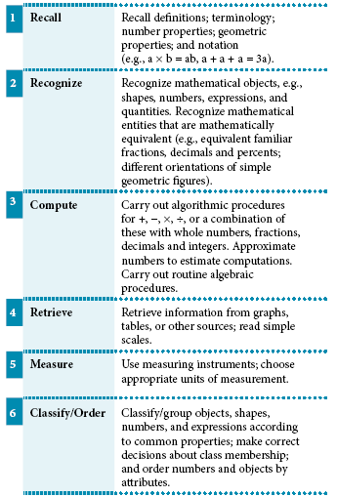


  国内外大规模学业测试项目研究启示：TIMSS
背景依据
启示
将以课堂录像观察为代表的质性研究方法引入大规模测试研究，加深了对于教育教学过程的了解，为教育政策分析提供了更为坚实的实证资料基础。

Slide 12
  国内外大规模学业测试项目研究启示：NAEP
背景依据
发起机构：美国国家教育统计中心，NCES；美国国家评价管理委员会，NAGB
起始年份与评价周期：1969年，2年（阅读、数学），定期（其它科目）
评价内容/目标：向美国公众报告学生的教育状况，是美国国内唯一连续的、长期的、基于本国课程的中小学生学业成绩测量体系。
评价对象：四年级、八年级和 十二年级，抽样
评价科目：阅读、数学、写作、科学、历史、地理、公民学、外语、艺术
评价方法：大规模测试+背景问卷调查、长期趋势评估
反馈形式及对象：美国国家水平、州水平、实验城市（地区）的报告

Slide 13
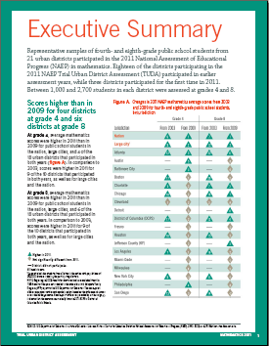
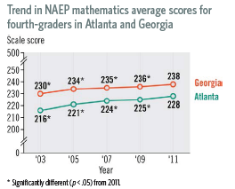
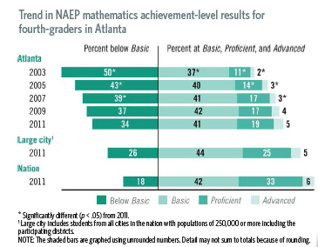

  国内外大规模学业测试项目研究启示：NAEP
背景依据
启示：
历史最为悠久、最具开创意义的大规模教育质量评价体系；
  1969年创立，当前世界所有大规模教育质量评价体系的鼻祖
  方法论体系的建构：测验+问卷；测验设计；
  横断研究+纵向趋势研究
  基于本国、本州的课程标准
将国家水平、州水平、实验城市地区评估在系统设计基础中进行结合，并提供三层面的报告

Slide 14
  国内外大规模学业测试项目研究启示：BCA
背景依据
发起机构：香港考试与评核局，HKEAA
起始年份：2004年
评价体系构成：基本能力评估：学生评估+全港系统性评估
 | 学生评估 SA | 全港系统性评估 TSA
评价目的 | 是为学校提供一套有效的校内评估工具，协助教师及家长了解学生的学习问题和需要，从而及早提供适切的帮助。 | 为政府及学校管理当局提供全 港学校主要学习范畴水平的资料，以便监察各学校教育政策实施的成效，并为有需要的学校提供资助与支持，制定改善教与学的计划。
评价科目 | 中文、英文、数学 | 中文、英文、数学
评价对象 | 小一--中三（可全员） | 小三、小六、 中学（抽样）
评价方式 | 网上测试（中央试题库） | 笔纸+调查
反馈报告 | 学生层面 | 全港层面

Slide 15
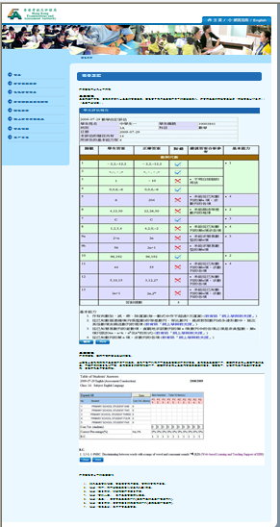
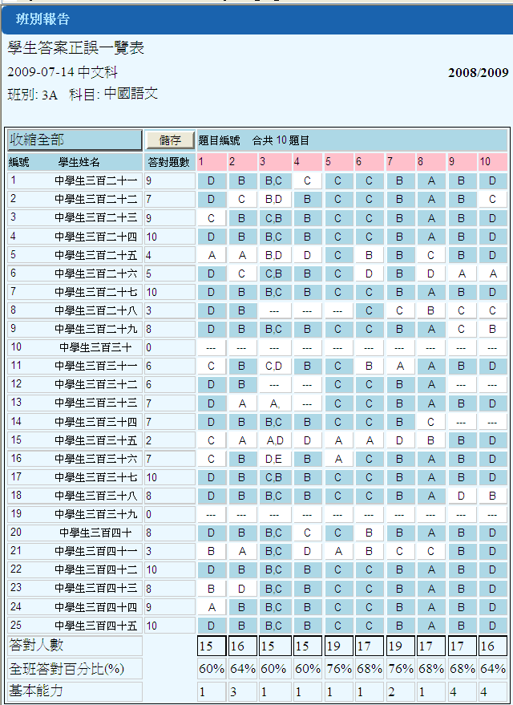
  国内外大规模学业测试项目研究启示：BCA
背景依据
启示：
根据评价目的，进一步将评价体系进行功能定位与划分：即针对微观层面教与学改进或宏观层面教育政策制订改进两大功能。
凸现评价的报务功能，采用自主、自愿参加的原则。

Slide 16
  国内外大规模学业测试项目研究启示：NAEQ
背景依据
发起机构：中国教育部基础教育质量监测
起始年份：2008年
评价内容/目标：按科学发展观要求，坚持依法监测、服务决策，科学评价、重在导向，准确诊断、探求规律的原则，对基础教育阶段学生的学习质量和身心健康状况以及影响学生发展的相关因素进行全面、系统、深入地监测，准确地向国家报告基础教育质量的现状，为教育决策提供信息、依据和建议。通过监测数据和监测结果的发布，引导家长、教师、学校和社会树立正确教育质量观，促进亿万中国儿童青少年身心健康发展。
评价对象：四年级和八年级，抽样
评价项目：学生的思想品德和公民素养、学生的身体和心理健康水平、学生的学业水平和学习素养、学生的艺术素养、学生的实践能力和创新意识、学生的实践能力和创新意识。
评价方法：大规模测试+背景问卷调查
反馈形式及对象：国家水平（未见公开）、省级水平

Slide 17
  国内外大规模学业测试项目研究综合重要启示：
背景依据
关于评价体系的从中作整体定位：促进教育质量、教育公平
关于评价体系的整体设计与建构：
评价指标：均采用大规模学生学业测试成绩表现做为评价指标来反映教育质量的高低、并结合背景问卷调查结果对于可能影响教育质量的政策因素、教学因素进行深入地分析
与课程的关系：基于课程的评价体系
基于课程之上的评价体系
功能定位： 服务于教与学质量的改进
服务于教育政策制订与改进
区域定位： 跨国
本国本地区
关于研究方法的技术支撑：
以定量方法为主：测验+调查
将学科能力与教学研究、教育测量与统计研究、计算机信息技术研究领域中较为前沿的研究成果应用其中。

Slide 18
  国内外大规模学业测试项目研究综合启示：
背景依据
关于研究人员的队伍结构：
高度专业化、有多种学科背景的研究团队
学科教学、教育心理学、教育统计与测量学、现代信息技术
标志着以实证数据资料分析为基础、科学化的教育政策研究与咨询、教育教学研究与咨询系统的建立：
教育质量的改进提高
教育政策研究与咨询
教育教学研究与咨询
实
证
数
据

Slide 19
背景依据
国内评价机构
教育部基础教育质量监测中心
江苏省教育评估院
上海市教育评估院
天津市基础教育学业水平评估中心
云南省教育科学研究院
重庆市教育评估院
四川省教育科学研究所
成都市教育科学研究院
…………
2011年9月16日,北京市教育督导与教育质量评价研究中心成立
近年来，随着全国各省市
教育质量监测工作深入开展，各级教育评估部门也不断发展壮大

Slide 20
主要内容
BAEQ
1
背景依据
2
评价理念
3
发展历程及特点
4
研究结果
5
未来发展思考

Slide 21


Assessment of Learning
对于学习的评价
Assessment for/as Learning
为了学习的评价、作为学习的评价
强调对于学习的改进与促进
……
评价理念
现在
以前

Slide 22
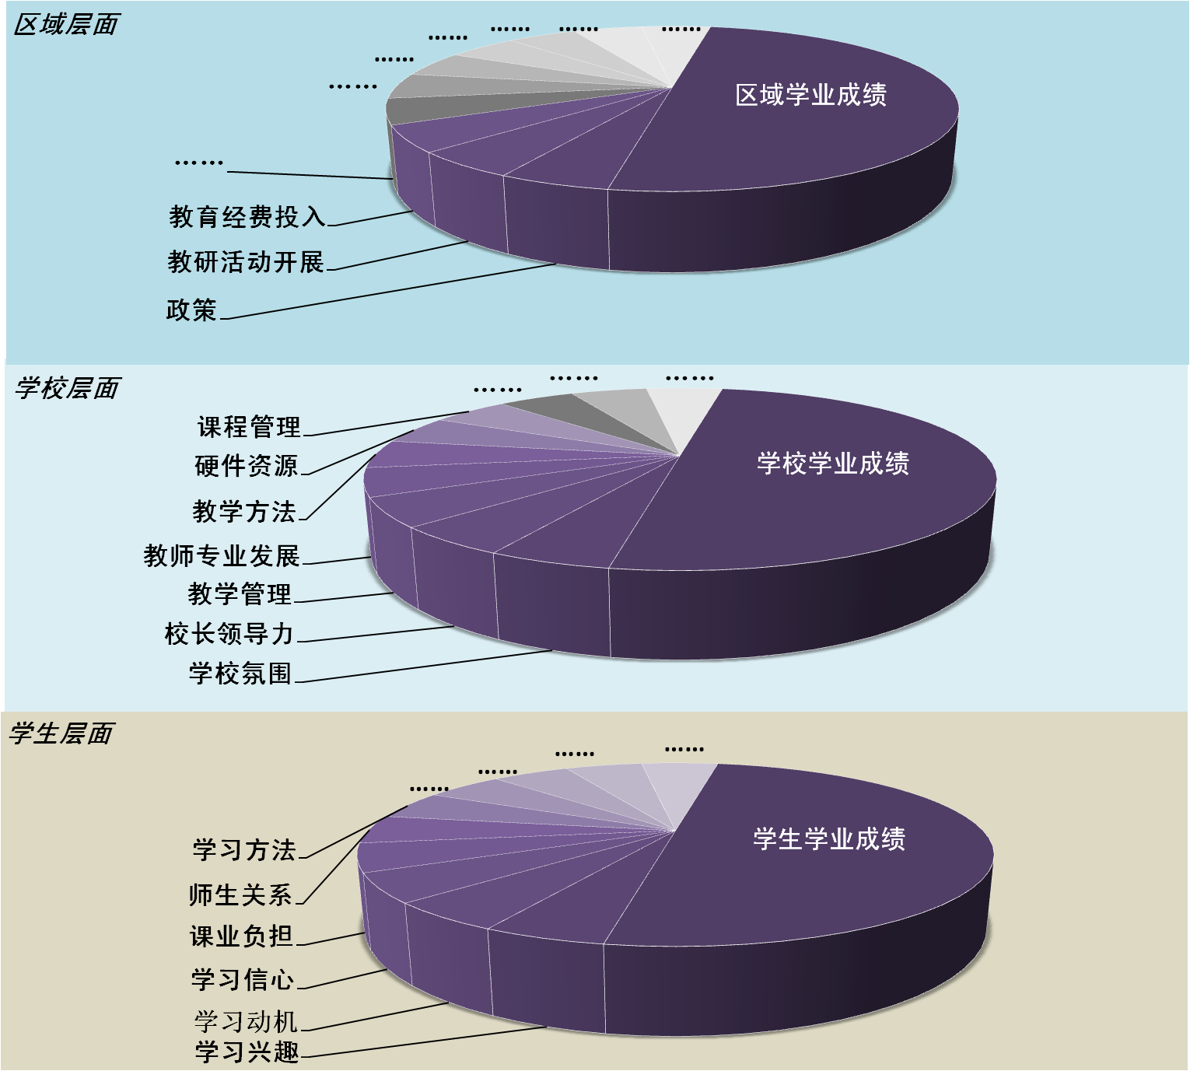
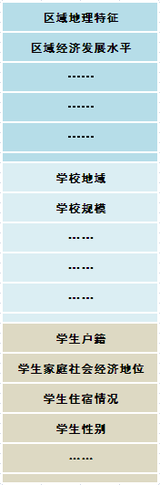
建立多层次、多元化、开放性评价指标体系
评价理念
均衡性
公平性
Notes:
多层次：即能够为学生、班级、学校、区县、全市等不同层次教学质量评价提供评价指标。
各层次指标间的关系可能不是孤立的，而是建立在对下一层指标拟合分析的基础之上。
多元化：即在各层次的教学质量评价中采用多种指标对教与学的过程和结果进行评价。
开放性：即可以根据国家和区域教育政策的指向而调整相应指标，处于相对动态变化过程中。

Slide 23
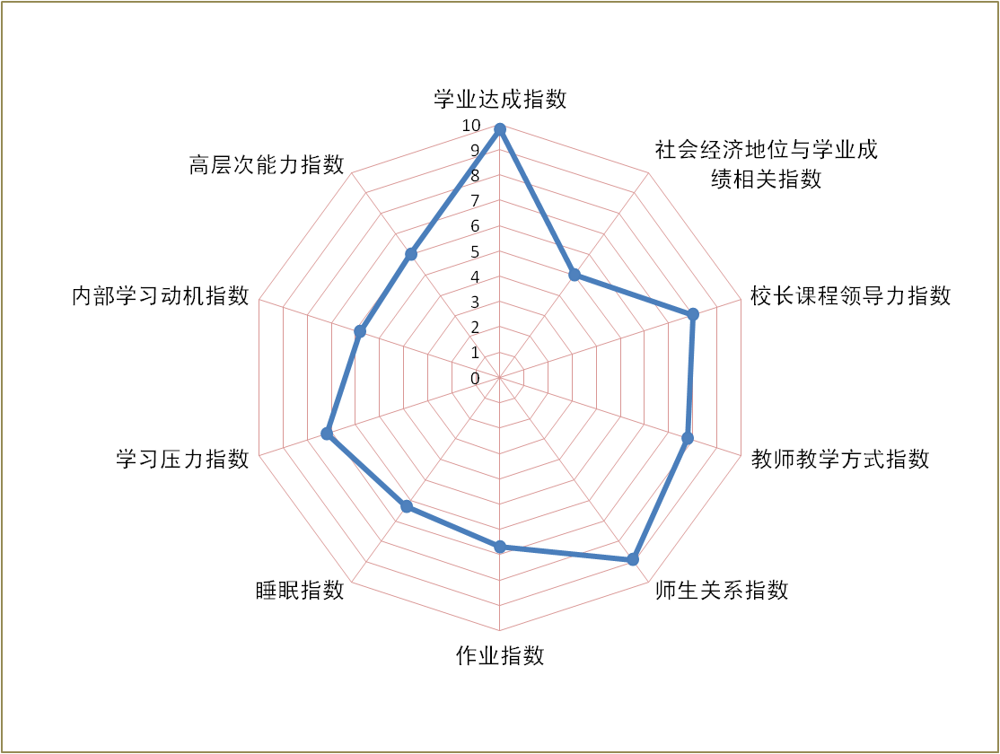
国内实践
背景依据
2011年11月，教育部基础教育课程教材发展中心与上海市教委联合发布了上海市中小学生学业质量综合评价绿色指标。
2013年6月，教育部《关于推进中小学教育质量综合评价改革的意见》——中小学教育质量综合评价指标体系

Slide 24
基于国家义务教育阶段课程标准
评价理念
是否达到了相应学科学段课程标准的要求
达到程度如何
不同地域、不同类别、不同规模学校；
不同性别、不同户籍学生
教育行政管理
学校管理
课堂教学
学生学习
如何根据当前现状，进一步改进与提高北京市义务教育教学质量
教育教学质量
均衡性与公平性
相关因素及影响
改进方面
核心问题

Slide 25
定位于服务和改进
评价理念
在宏观层面上
宏观层面
微观层面
  建立基于实证资料分析的教育政策研究系统，结合热点问题进行深入综合分析；
  旨在提出促进北京市义务教育质量优质均衡发展、全面提高的教育政策建议。
Add Your Title
  建立基于实证数据资料分析的教学质量改进研究系统，在对其进行科学分析基础上，对区县、学校、班级、学生等层面的教学质量进行反馈，旨在不断促进教育教学质量的改进。
Add Your Title
宏观监控评价----服务教育行政管理部门【年度教学质量报告、年度学业质量差异分析报告、年度区县反馈报告、年度学业负担、学业增值报告】
微观分析诊断反馈----服务教育教学一线【年度区县反馈报告、年度学校报告单、班级报告单、学生报告单】

Slide 26
主要内容
BAEQ
1
背景依据
2
评价理念
3
发展历程及特点
4
研究结果
5
未来发展思考

Slide 27


发展历程
向改进教学和促进决策的迈进期
2014
构建BAEQ基础评价模型；采用矩阵组块思想，建立量尺分数系统
2011
开发网上报名系统，与北京市中小学生电子化学籍管理系统对接
研究拟合社会经济地位指数、学业负担指数，提供教育政策研究领域报告
向改进教与学质量的迈进期
2009
测试规模扩大，形成年度大样本自愿报名和小样本抽样测评相结合的方式
2007
重新建构学科基础评价框架；开发基准卷，进行标准划定
采用机读卡作答，实现网上评阅
初步建构期
2006
首次发放北京市区县层面教学质量报告
首次启动北京市义务教育教学质量监控与评价项目；
首次发布北京市（市级层面）义务教育教学质量报告
2003
2001
北京启动新课改，教科院组建BAEQ研究团队

Slide 28
发展历程
学科测验+问卷调查
  语文、数学、英语每两年一次，其它学科约3-4年一次
中学阶段
语文、数学、英语、音乐、体育、美术、历史、地理、政治、物理、化学、生物、信息技术等13学科
小学阶段
语文、数学、英语、科学、品德与社会、音乐、体育、美术、信息技术等9学科

Slide 29
年度 | 年度测试年级/学科 | 年度测试人数 | 人数百分比
2013 | 五年级：数学、英语 | 70868，6033 | 64.65%
 | 八年级：数学、英语、历史 | 7027 | 6.41%
2012 | 五年级：语文、音乐 | 37553，6253 | 34.26%
 | 八年级：语文、音乐、物理 | 6194 | 5.65%
2011 | 五年级：数学、英语、体育 | 31195，6395 | 28.46%
 | 八年级：数学、英语、体育 | 6677 | 6.09%
2010 | 五年级：语文、科学 | 99162，3410 | 94.50%
 | 八年级：语文、地理、生物、化学 | 3333 | 3.04%
2009 | 三年级：数学 | 65857 | 60.08%
 | 五年级：英语、信息技术 | 3221 | 2.94%
2008 | 八年级：英语、信息技术、历史 | 3231 | 2.95%
 | 五年级：语文、数学、音乐 | 6203 | 5.66%
2007 | 八年级：语文、数学、音乐 | 6100 | 5.57%
 | 五年级：英语、科学、社会（思想品德部分）、体育 | 3264 | 2.98%
2006 | 八年级：英语、生物、思想品德、体育 | 3282 | 2.99%
 | 三年级：语文、数学、美术 | 3064 | 2.80%
2005 | 五年级：语文、数学、社会（地理部分）、美术 | 3209 | 2.93%
 | 八年级：语文、数学、地理、美术 | 3223 | 2.94%
2004 | 五年级：语文、数学、英语、社会（思想品德部分） | 3450 | 3.15%
 | 八年级：语文、数学、英语、思想品德 | 3189 | 2.91%
2003 | 五年级：语文、数学、科学（生物部分）、音乐 | 3540 | 3.23%
 | 八年级：语文、数学、生物、音乐 | 3208 | 2.93%
Notes:
小学阶段自2009年始，测试规模开始扩大，2010年测试规模达到近10万人，基本上全员测试。
中学阶段自2011年始，稳定在6000人左右，每个学校抽测2个班级，加大抽测力度。

Slide 30
结果反馈报告
发展历程
年度 | 年度简版报告 | 教学质量报告 | 学业质量报告（含增值） | 纵向报告 | 学业负担监测报告 | 区县报告（含教学管理） | 各类问卷调查报告 | 教学视导报告 | 教学个案研究报告 | 教学叙事研究报告 | 课堂观察研究报告 | 测试卷质量分析报告 | 报告单
 |  |  |  |  |  |  |  |  |  |  |  |  | 学校报告单 | 学生报告单 | 班级报告单
2014 | √ | √ | √+ | √ | √ | √+ | √ | √ | √ | √ | √ | √ | √ | √ | √
2013 | √ | √ | √+ | √ | √ | √+ | √ | √ | √ | √ | √ | √ | √ | √ | √
2012 | √ | √ | √+ | √ | √ | √+ | √ | √ | √ | √ | √ | √ | √ | √ | √
2011 | √ | √ | √+ |  |  | √+ | √ | √ | √ | √ |  | √ | √ | √ | √
2010 | √ | √ | √ |  |  | √ | √ | √ | √ | √ |  | √ | √ | √ | √
2009 | √ | √ | √ |  |  | √ | √ | √ | √ | √ |  | √ | √ | √ | √
2008 |  | √ | √ |  |  | √ | √ | √ | √ | √ |  | √ | √ | √
2007 |  | √ | √ |  |  | √ | √ | √ | √ | √ |  | √
2006 |  | √ |  |  |  | √ | √ | √ | √ |  |  | √
2005 |  | √ |  |  |  |  | √ | √
2004 |  | √ |  |  |  |  | √ | √
2003 |  | √ |  |  |  |  | √ | √
教育政策研究:单一思辨论述型➔思辨论述+实证资料支撑的科学指向型
教育教学研究:单一经验型➔经验+实证资料支撑的科学指向型
Notes:
结果反馈报告由2003年的3种，增加到2013年的13种，反馈方式内容多样化

Slide 31
发展历程
结果反馈形式
  反馈系统情况：多方式、多层面、立体化
反馈市级
书面报告
反馈区县
现场报告
反馈学校
网络报告
反馈班级
反馈学生
Notes:
书面报告反馈市级和区县；
现场报告反馈市级、区县和学校；
网络报告反馈区县、学校、班级和学生；

Slide 32
六大特点
突出特点
六大特点
基于课标评价体系
定量+质性技术路线
科学测验标准化工具
学科特色测试方式
先进数据分析软件
立体化全方位评价反馈机制

Slide 33
六大特点
突出特点
六大特点
基于课标评价体系
定量+质性技术路线
科学测验标准化工具
学科特色测试方式
先进数据分析软件
立体化全方位评价反馈机制

Slide 34

开发建立基于国家课程标准的教学质量监控评价方案
突出特点
  依据课程标准和北京实际情况，借鉴国际经验，开发评价基础框架与评价标准体系框架
理论基础：布鲁姆教育目标分类学、安德森认知目标二维分类体系（知识领域、能力领域）
标准体系：内容标准、学业成就水平标准

Slide 35
突出特点
布鲁姆：
教育目标分类学能力层级
评价
综合
分析
应用
理解
知识
根据标准或理念进行决策、判断或选择等行为
组合各部分形成新整体
将整体分解为部分，清楚了解其之前关系
在与初始学习背景不同的情境中使用信息
解释、转换、概括或释义信息
再认或回忆事实或专门知识

Slide 36
关于评价体系框架
科目评价框架主要由内容领域、能力领域两个主要维度构成，这两个维度不是互相独立和割裂的，而是密切联系、相互交融的整体。
  内容领域——所在学段应掌握的学科基本知识、基本技能
  能力领域——现代社会发展所要求的、所在学段必备的基本能力
中学地理八年级
  内容领域——地球与地图、世界地理、中国地理、乡土地理
  能力领域——了解 理解 应用

Slide 37
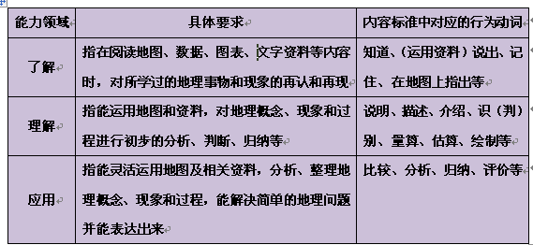
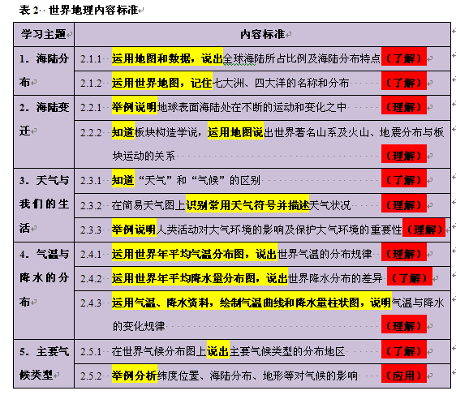
例：地理八年级内容标准
突出特点
认知能力层次
内容标准（部分）
Notes:
课程标准的广泛适用性，且以学段来呈现

Slide 38
学业成就水平描述
（政策定义+学术性定义）
学业成就水平等级：优秀水平、良好水平、合格水平三个等级
学业成就水平是指在常态学校教育条件下，学生在学科学业测试框架中达到内容标准程度的情况。
学业成就水平描述中体现了不同学业水平学生的典型行为特征，是对内容标准的进一步具体化，也是对学业测试结果进行解释的依据。
学业成就水平描述与学科《课程标准》、学科评价基础框架的内容相结合，强调关键行为特征表现；注重不同年级之间的连续性，体现差异性；通常采用动词会动词加副词的形式来表示不同水平的差异性。

Slide 39
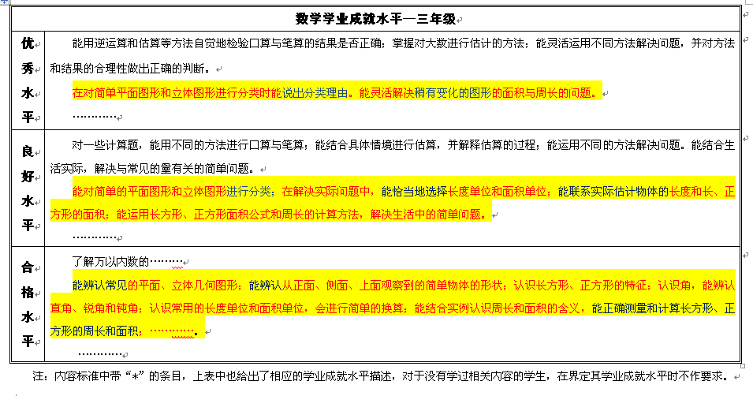
例：数学三年级学业成就水平描述（部分）

Slide 40
六大特点
突出特点
六大特点
基于课标评价体系
定量+质性技术路线
科学测验标准化工具
特色测评方式
数据分析与报告技术
立体化全方位评价反馈机制

Slide 41
国内率先采用定量研究与质性研究相结合的混合设计路线
突出特点
采用定量研究系统与质性研究系统相结合的教育研究混合方法设计路线，探索建立一套从基础评价框架建构到评价结果报告的大规模教育教学测评技术操作与管理流程。
反映教育教学质量
定量研究：
1. 学业水平测验：标准参照测验
2. 问卷调查(学生、教师、学校)
质性研究：
1. 建立录像课编码系统
2. 个案研究
3. 教学叙事研究

Slide 42
项目工作流程图
突出特点
根据方案及蓝图命制试题
预测试分析
正式试题甄选/形成试卷
抽样 施测 阅卷
标准制定
总报告
定量研究
数据分析及报告撰写
书面报告
三五八年级
制定评价方案
/
手册
区县反馈报告
制定访谈提纲并访谈
初步编制问卷
预测试分析
正式试题甄选/形成问卷
抽样
施测
市级反馈
现场反馈
区级反馈
实施个案研究并撰写报告
校级反馈
质性研究
确定个案研究的目的
选择个案
确定方法及工具
确定叙事研究主题
再研究并撰写总报告
学校报告单
组建课堂教学叙事研究队伍
培训并撰写
报告单
班级报告单
录像课收集
录像课分析软件开发
录像课分析研究并撰写报告
学生报告单

Slide 43
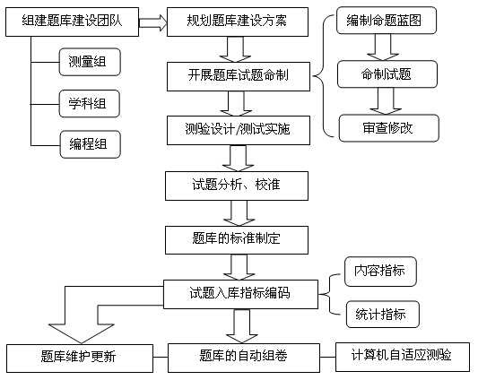
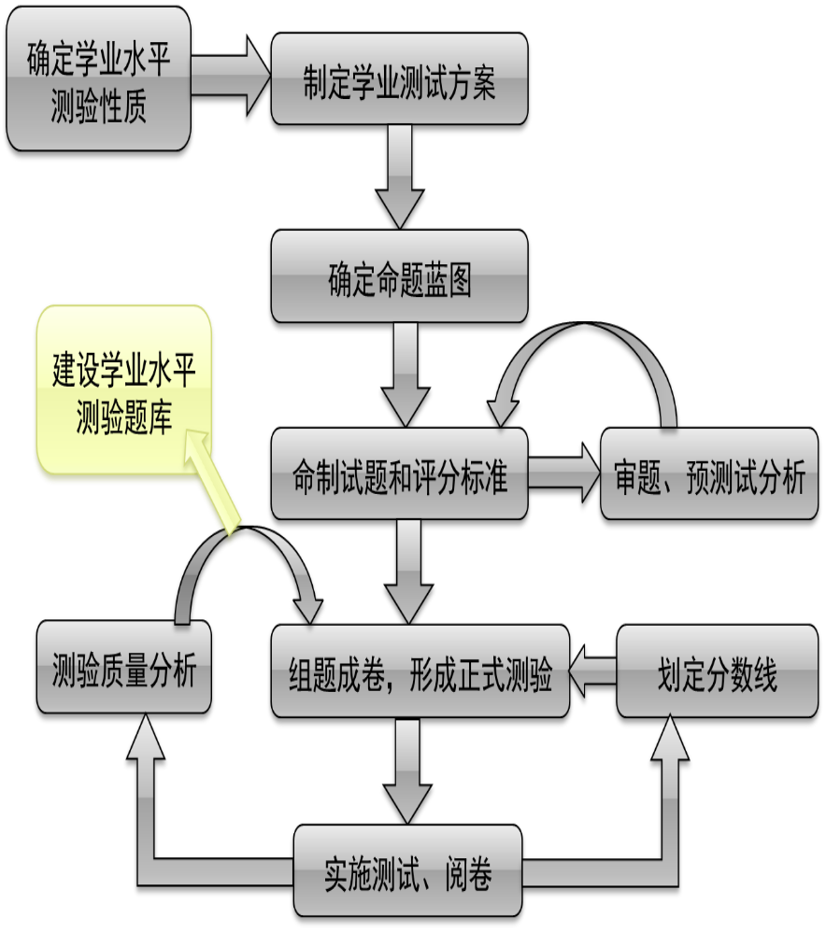
采用科学测验调查设计方案，开发标准化研究工具
突出特点
关于定量研究中的测验开发-编制试题试卷流程、题库建设流程
根据蓝图命制平行试卷5份
试卷A
预测试实施每份试卷300人作答
形成正式试题
试卷A：
年度测试卷
试卷B
预测试分析
试题甄选
保留原题
符合要求
共同题
试卷C
基本符合要求
适当修改
试卷B：
年度测试卷
试卷D
共同组
不符合要求
弃用
试卷C：
标准卷
试卷E

Slide 44
突出特点
采用科学测验调查设计方案，开发标准化研究工具
关于定量研究中的背景问卷开发-编制学生、教师、学校问卷流程
参考国际测验及专家访谈确定问卷框架
形成正式调查问卷（学生教师学校）
培训学科问卷编写教师
文献资料收集
学生问卷
预测试分析
预测试
修改问题
专家审题
教师问卷
征求专家意见
教师学生访谈
学校问卷

Slide 45
采用科学测验调查设计方案，开发标准化研究工具
突出特点
少数抽样学生
全体抽样学生
测验等值设计方案
2012年
测试卷
2012年
测试卷
共同组
2012年
2008年标准卷
可比较
测试卷1
测试卷2
测试卷1
测试卷3
共同组
2014年
测试卷n
2008年标准卷
共同题
Notes:
2008年建立标准卷；
2012年采用共同组（同一学生样本做链接）等值设计方案，将2011年的分数等值到2008年上，建立经典测量理论为基础的等值分数报告体系；
2014年前期命题采用矩阵设计，增加测试知识点覆盖面，增强测量精准度；
后期测验等值方面，增加共同题设计方案，使多套试卷通过相同的题目进行链接等值到测试卷1上，然后将测试卷1通过相同的学生链接等值到2008年上，首次建立多维项目反应理论为基础的等值量尺分数报告体系。

Slide 46
采用科学测验调查设计方案，开发标准化研究工具
突出特点
含义：标准制定即采用一系列科学的方法划定合格、良好、优秀水平的临界分数线的过程。
方法：本项目采用国际通用的ANGOFF方法，BOOKMARK方法，历时两天，聘请课程专家、区县教研员、一线教师15人参加，经过3个回合的讨论得到最终结果。
结果：在本测验中，依据《课程标准》、学业成就水平描述，综合考虑不同版本教材特征，学生实际测试成绩，测试题目等划定合格、良好、优秀水平的分数线。
标准制定
刚好优秀
优秀
刚好良好
良好
合格
刚好合格
不
合格

Slide 47
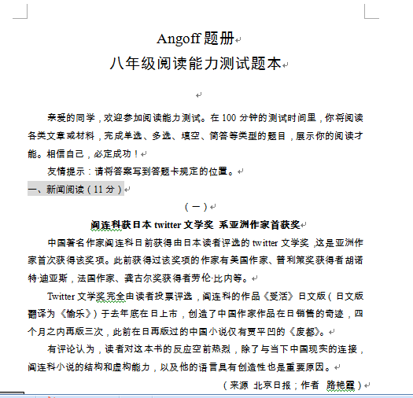
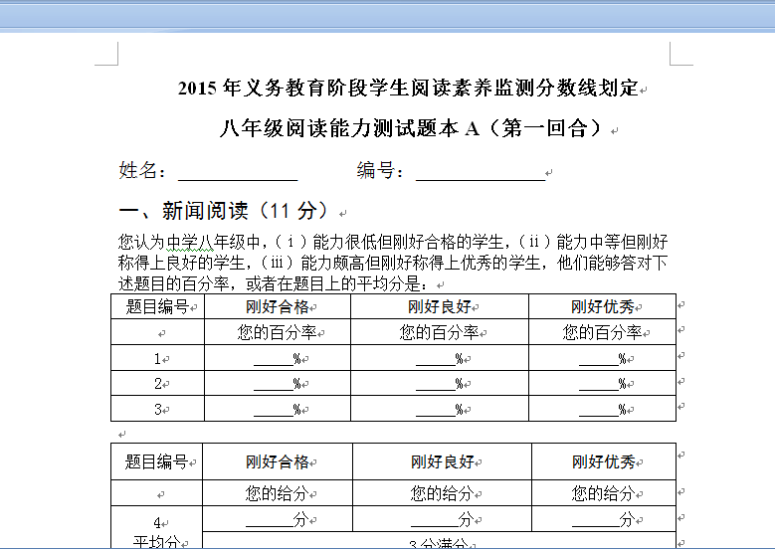
采用科学测验调查设计方案，开发标准化研究工具
突出特点

Slide 48
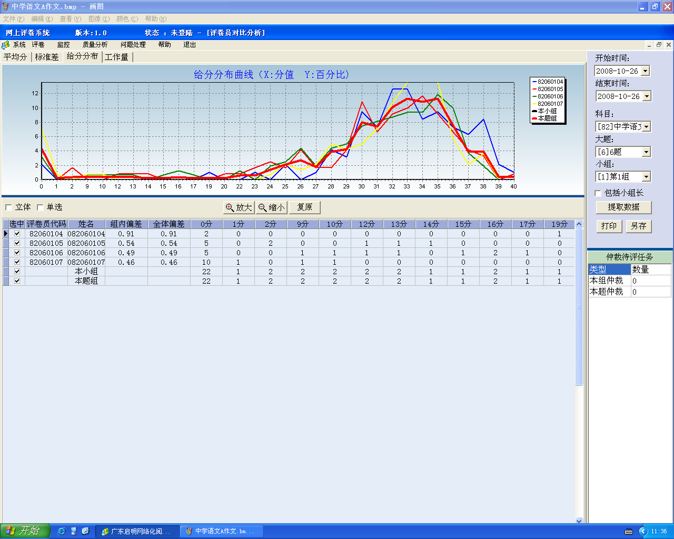
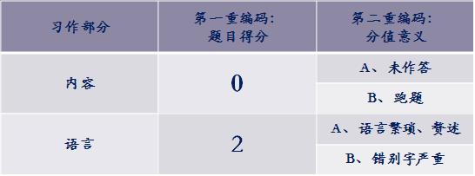
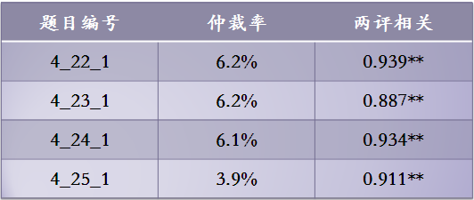
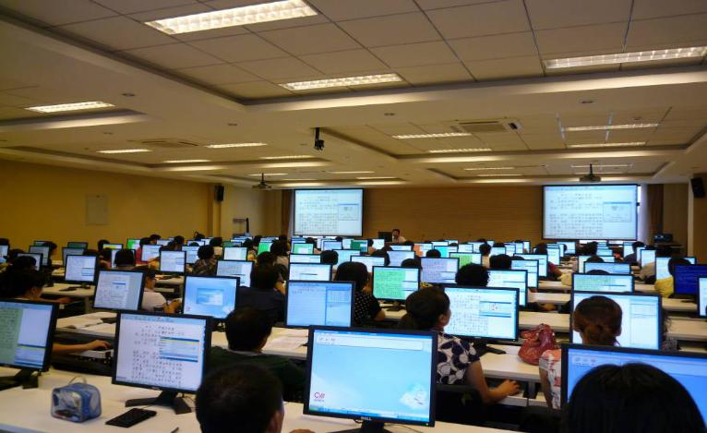
采用科学测验调查设计方案，开发标准化研究工具
突出特点
关于网上阅卷
采用试评、双评零误差仲裁、双重编码阅卷等方式，在提高阅卷过程评价者信度的同时，全面收集学生作答信息服务于质量改进的需求

Slide 49
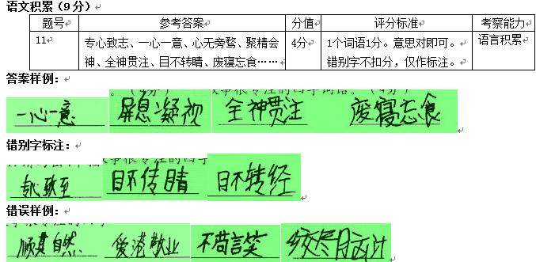
  关于阅卷的举例：区辨技能与知识内容
数学应用题：计算错误vs解题方法正确性
语文主观题：文字错误与语言表达

Slide 50
  关于阅卷的举例：对作答进行诊断性标注
数学应用题：计算错误vs解题方法正确性
语文主观题：文字错误与语言表达

Slide 51
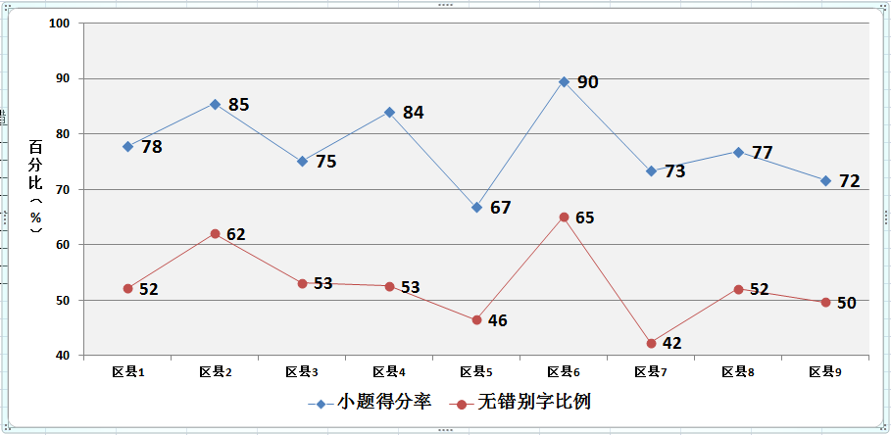
关于阅卷的举例：对作答进行诊断性标注
测验结果与标注结果的对比分析

Slide 52
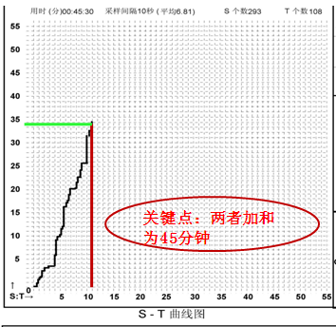
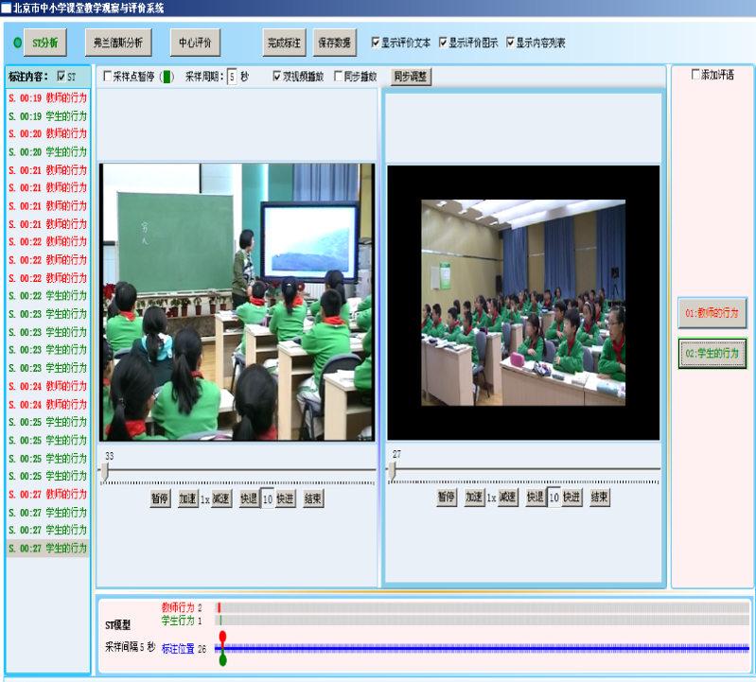
突出特点
采用科学测验调查设计方案，开发标准化研究工具
建立课堂教学评价信息技术平台（基于师生行为分析法）

Slide 53
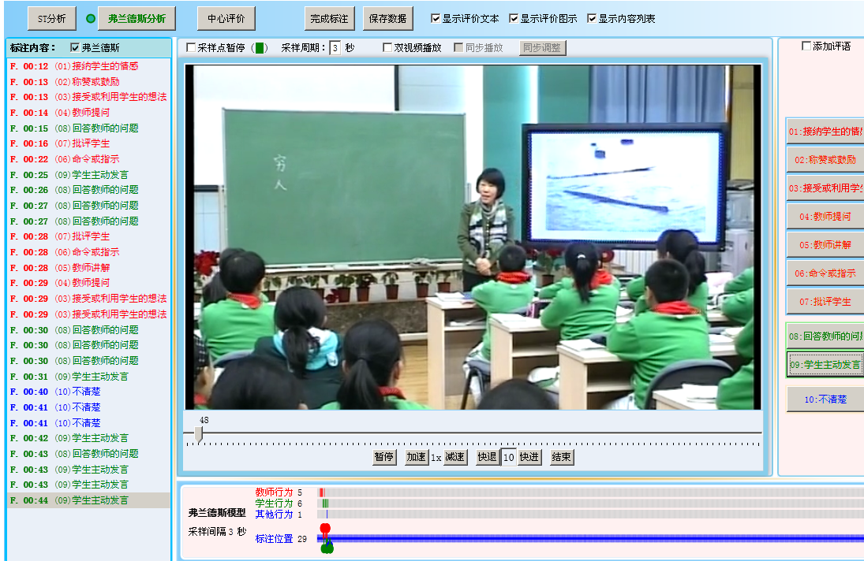
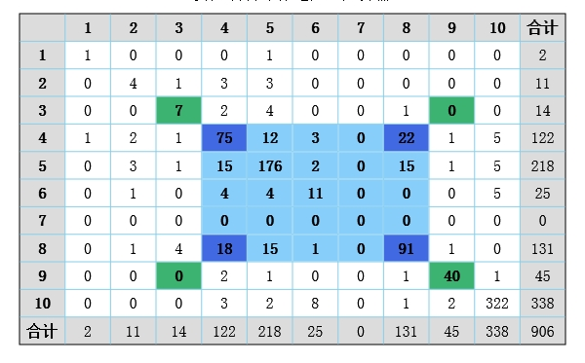
突出特点
采用科学测验调查设计方案，开发标准化研究工具
建立课堂教学评价信息技术平台（基于弗兰德斯语言互动分析法）
Notes:
弗兰德斯语言互动分析，将课堂教学语言分成了10类。1：接纳学生情感；2：称赞或鼓励；3：接纳或利用学生的观点；4：提问；5：讲授；6：发出指示和命令：批评或维护权威；8：学生被动反应；9：学生主动讲；10：沉默或混乱。
合计：14次：意味着接纳或利用学生观点的次数为14次（合计906次行为中发生比率极低）。45次，意味着学生主动讲话为45次（在合计行为中发生比例数极低）。131次：意味着学生被动反应次数为131次（在合计行为中发生比例数较高）。
其中，9-9：为40次，意味着学生主动讲话后再接着主动讲话的次数为40；9-3：为0次，意味着学生主动讲话后，接纳或利用学生观点的次数为零；

Slide 54
六大特点
突出特点
六大特点
基于课标评价体系
定量+质性技术路线
科学测验标准化工具
学科特色测试方式
先进数据分析软件
立体化全方位评价反馈机制

Slide 55



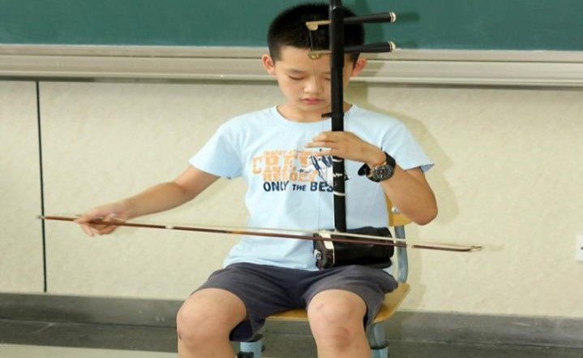
采用多种多样、与学科教学相适应的测试调查方式
多种测试与调查方式
2009年英语口语人机交互测试
2009年信息技术网上测试
2010年科学实验操作测试
2011年音乐演唱演奏测试

Slide 56
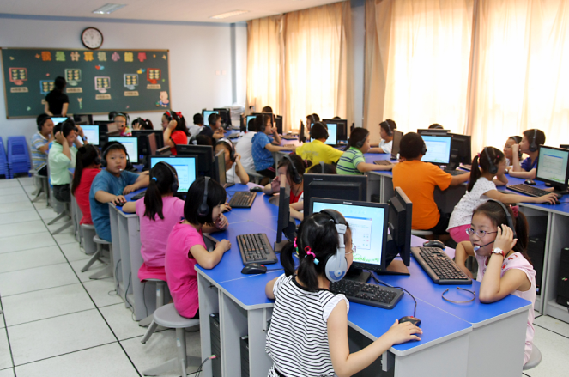
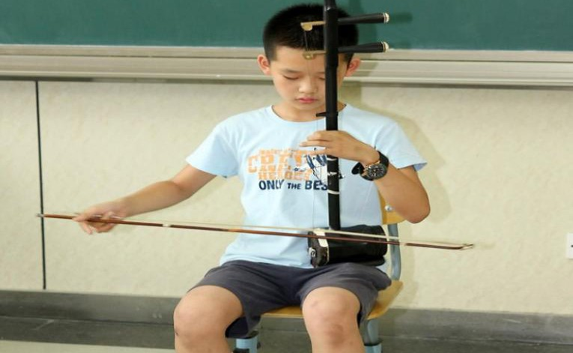
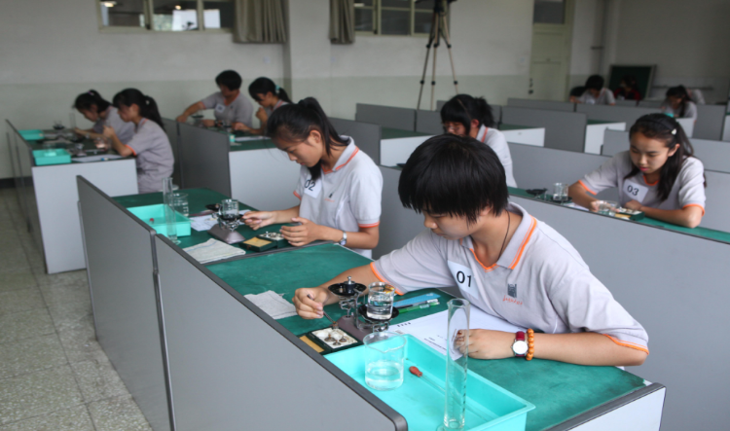
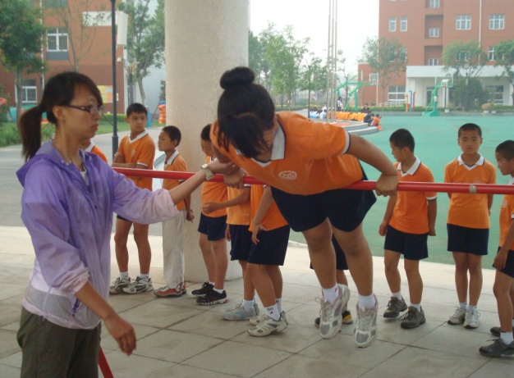
采用多种多样、与学科教与学相适应的测试调查方式
突出特点
2013年英语听力口语测试
2012年音乐演唱演奏测试
2012年物理实验操作测试
2011年体育现场实践测试

Slide 57
六大特点
突出特点
六大特点
基于课标评价体系
定量+质性技术路线
科学测验标准化工具
学科特色测试方式
先进数据分析软件
立体化全方位评价反馈机制

Slide 58
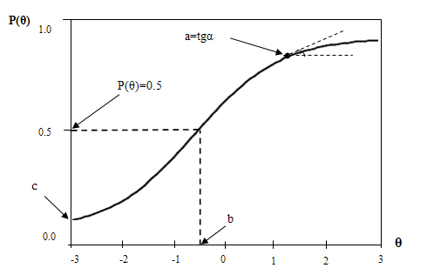

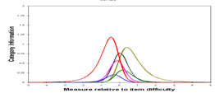
采用大量先进的数据分析方法，开发相应软件系统
突出特点
  常用数据分析方法——教育测量类
  项目反应理论模型（单参数模型、两参数模型、三参数模型、等级反应模型、分步计分模型、多维项目反应模型）——用于试题分析、等值校准等
三参数模型
题目与学生能力对应分布图
题目信息量图

Slide 59
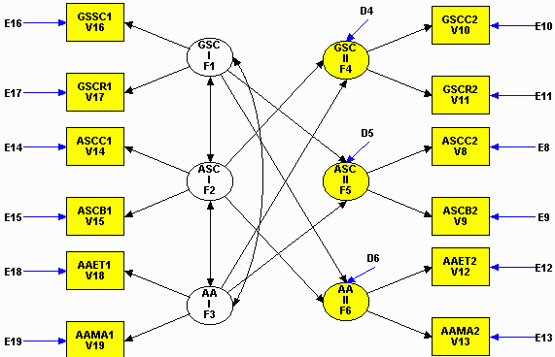
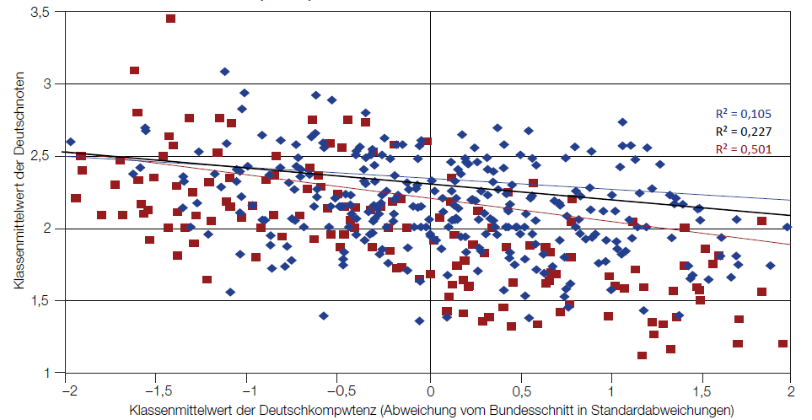
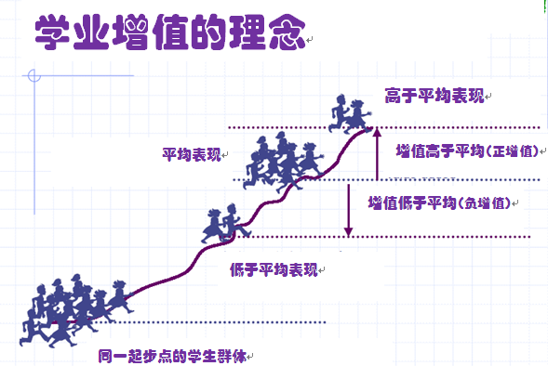
采用大量先进的数据分析方法，开发相应软件系统
突出特点
  常用数据分析方法——教育统计类
  结构方程模型分析—结构效度研究
  多层线性模型分析—影响因素分析研究
  —用于学业增值分析
  增值分析

Slide 60
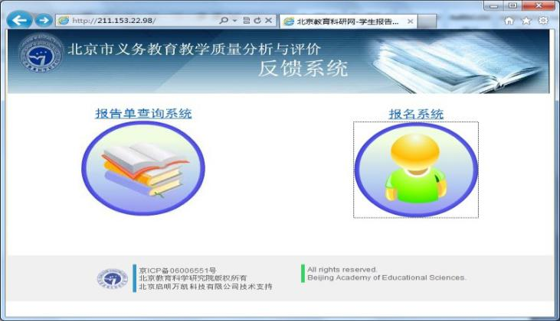
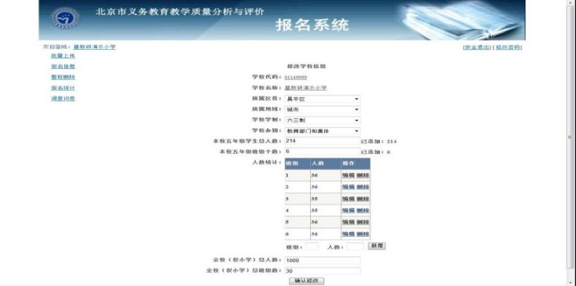
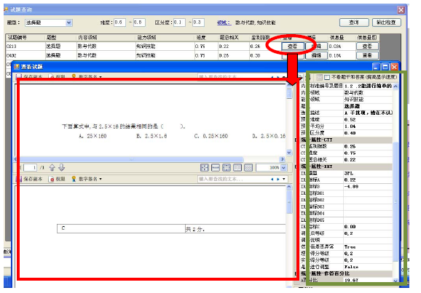
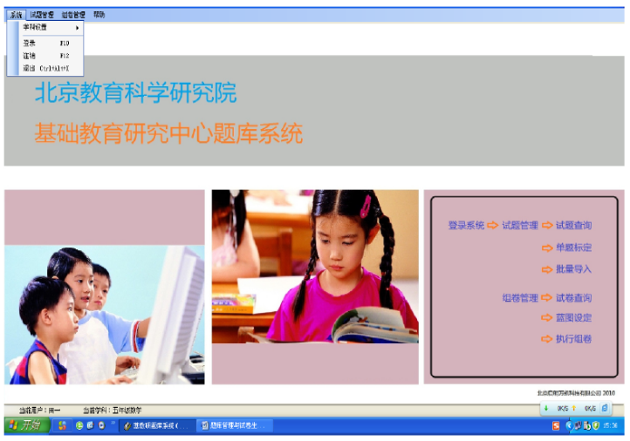
采用大量先进的数据分析方法，开发相应软件系统
突出特点
电子化网上信息报送软件系统
开发相应软件系统程序
电子化题库软件系统

Slide 61
六大特点
突出特点
六大特点
基于课标评价体系
定量+质性技术路线
科学测验标准化工具
学科特色测试方式
先进数据分析软件
立体化全方位评价反馈机制

Slide 62
结果反馈形式
  反馈系统情况：多方式、多层面、立体化
反馈市级
书面报告
反馈区县
现场报告
反馈学校
网络报告
反馈班级
反馈学生
Notes:
书面报告反馈市级和区县；
现场报告反馈市级、区县和学校；
网络报告反馈区县、学校、班级和学生；

Slide 63




国内率先建立服务于多层面、多方式、立体化的评价结果反馈机制
突出特点

Slide 64
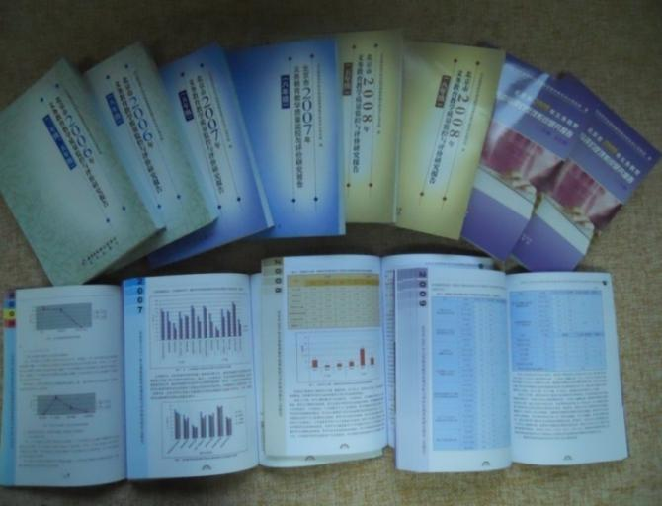
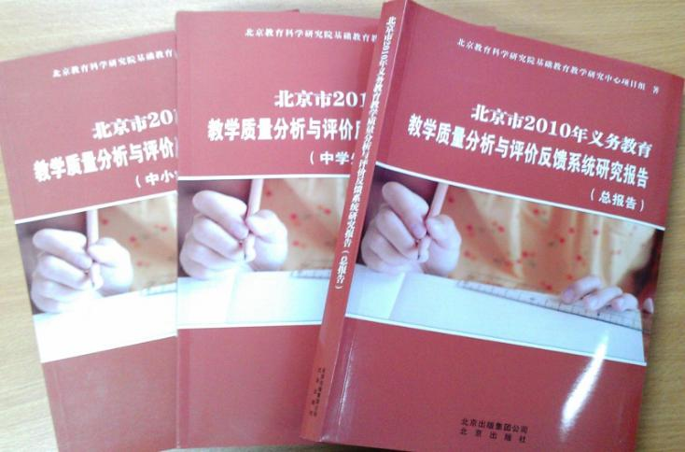
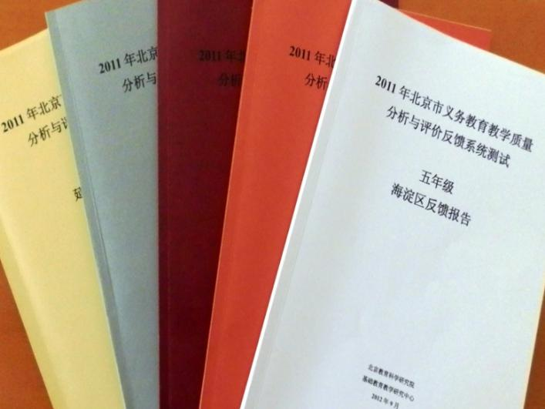
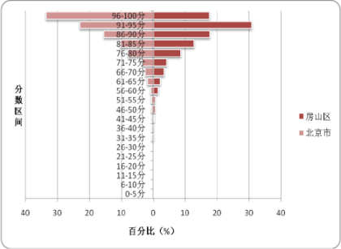
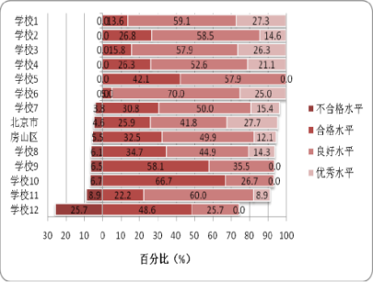
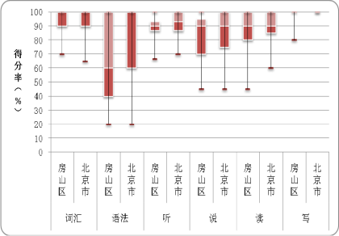
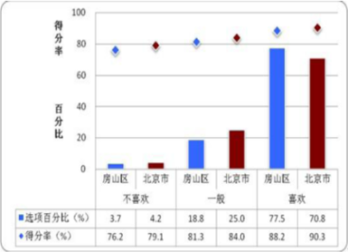
建立服务于多层面、多方式、立体化的评价结果反馈机制-书面报告
北京市2006-2010年度教育教学质量系列研究报告
北京市各区县年度教育教学质量（学业质量）监测报告

Slide 65


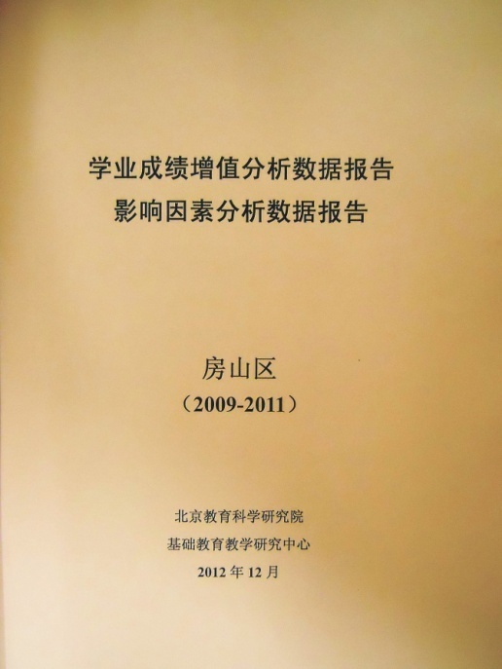
建立服务于多层面、多方式、立体化的评价结果反馈机制-书面报告
2011年度北京市新增书面报告类型
2010年度市级教育教学质量
简版报告
北京市2011年度课业负担
监测报告
北京市2011年度区县学业质量
增值分析报告、影响因素报告

Slide 66




建立服务于多层面、多方式、立体化的评价结果反馈机制-现场报告
2009年八年级英语学科在原崇文区进行现场报告
2010年八年级地理学科在西城区进行现场报告
2015年王燕春主任在大兴区进行全学科现场报告
2009年王云峰主任在通州区进行全学科现场报告

Slide 67













Slide 68





建立服务于多层面、多方式、立体化的评价结果反馈机制-网上成绩报告单
查询系统-北京教育科研网主页

Slide 69
建立服务于多层面、多方式、立体化的评价结果反馈机制-网上成绩报告单
提供起始时间：2009年
提供类别：学校报告单、班级报告单、学生报告单
提供内容：北京市、本校或本班本人的测试和调查情况+教学或学习建议

Slide 70




建立服务于多层面、多方式、立体化的评价结果反馈机制-网上成绩报告单
关于报告单设计情况的征求意见会及效度调查结果
小学数学教研室吴正宪主任主持2010年度报告单征求意见会
2010年7月报告单效度学生调查结果
小学数学教研室吴正宪主任主持2010年度报告单征求意见会

Slide 71
建立服务于多层面、多方式、立体化的评价结果反馈机制-网上成绩报告单(学校报告单示例)

Slide 72




建立服务于多层面、多方式、立体化的评价
结果反馈机制-网上成绩报告单
关于报告单内容示例-学生报告单

Slide 73



报告单内容示例

Slide 74
主要内容
BAEQ
1
背景依据
2
评价理念
3
发展历程及特点
4
研究结果
5
未来发展思考

Slide 75
研究结果
主要结果
1
学业质量状况
语文、数学结果
2
教育结果公平状况
校间差异
家庭社会经济地位
不同户籍、地域、规模等
3
学生课业负担状况
拟合指标
学校增值
客观情况
主观感受
体育
4
学业质量影响因素
学校层面
5
课堂教学现状
指标评价结果
6
其他结果
教师层面
学生层面
行为评价示例
  报告单的解读

Slide 76
研究结果
主要结果
1
学业质量状况
语文、数学结果
2
教育结果公平状况
校间差异
家庭社会经济地位
不同户籍、地域、规模等
3
学生课业负担状况
拟合指标
学校增值
客观情况
主观感受
体育
4
学业质量影响因素
学校层面
5
课堂教学现状
指标评价结果
6
其他结果
教师层面
学生层面
行为评价示例
  报告单的解读

Slide 77

学业成绩（语文）
学业质量

Slide 78
学业成绩（数学）
学业质量
Notes:
此处要有动画，节节攀升的意思

Slide 79


  学校增值
学业质量
  2011年数学学科增值分析结果：增值分与合格率
正增值且合格率低于北京市平均水平
11所学校，4.9%
正增值且合格率高于北京市平均水平
106所学校，47.5%
负增值且合格率低于北京市平均水平
61所学校，27.4%
负增值且合格率高于北京市平均水平
45所学校，20.2%
Notes:
2009年，三年级数学，有效测试人数64982人，占北京市三年级学生的58.0%
2011年，五年级数学，有效测试人数19525人，占北京市三年级学生的17.4%
2009及2011年度累计重复共同测试223所学校的19411人。

Slide 80

  体育
特色学科
  体育学科2007VS2011年监测结果
2011年体育学科五年级合格率约90%，八年级合格率仅68.5%，优秀率均在5%以下。
与2007年相比，就合格率而言，五年级合格率略有提高约2.7%个百分点；八年级合格率则大幅下跌约17.4%个百分点；就优秀率而言，两者均继续下降至4%以下。
国家监测中心报告未给出相应指标结果

Slide 81



  肥胖率
体育学科
基于《国家学生体质健康标准》，将学生身体形态划分为五种：营养不良、较低体重、正常体重、超重、肥胖。
五年级正常体重学生比例为34.1%，肥胖率20.1%。
八年级正常体重学生比例为28.6%，肥胖率19.9%。

Slide 82



  阳光一小时
体育学科
四、八年级每周组织一小时集体体育锻炼的次数
依据《中共中央、国务院关于加强青少年体育增强青少年体质的意见》中发［7号］文件。文件规定“确保学生每天锻炼一小时”，这也被称作“阳光一小时”。
阳光一小时
2011年五年级学生每天能够参加阳光一小时的学生比例为87.7%，八年级为73.3%；
国家监测中心结果：
每周组织一小时集体体育锻炼在3次及以上的，四年级为39.6%，八年级为41.7%。

Slide 83





  场地器材情况
体育学科
从场地器材满足比例来看，五、八年级体育场地和器材满足体育课需求的比例仅为三成左右，有待进一步加强；
从器材质量来看，五、八年级体育器材的质量较好的比例，五年级仅为12%，八年级为45.3%；从多样化来看，五年级体育器材配置多样化的比例为38.9%。
Notes:
小学阶段面临的情况更严峻，场地器材情况迫切需要大幅度改善
体育的这部分结果应该作为一个特色环节放在例子里讲解。而且前面这么多数据结果，个人感觉只要在每个点上找一个例子就足够了，太多了，把整个主题都冲淡了。而且结果部分的目的是什么？应该是让别人知道测试结果如何有效利用的。

Slide 84
研究结果
主要结果
1
学业质量状况
语文、数学结果
2
教育结果公平状况
校间差异
3
学生课业负担状况
拟合指标
学校增值
客观情况
主观感受
体育
家庭社会经济地位
不同户籍、地域、规模等
4
学业质量影响因素
学校层面
5
课堂教学现状
指标评价结果
6
其他结果
教师层面
学生层面
行为评价示例
  报告单的解读

Slide 85


  校间差异
教育公平
上海：校间差异29.4%
OECD平均：校间差异42.2%
北京：26.7%
参加PISA测试各国
（2009年15岁学生阅读）
参加BAEQ测试各区县
（2010年五年级语文）
Notes:
再加一个2012年的校间差异

Slide 86


  校间差异
教育公平
国家监测中心结果
（2011年四年级英语）
校间差异所占比例：19-28%
校间差异高于北京
学业表现高于北京
校间差异低于北京
学业表现高于北京
北京市各区县结果
（2011五年级英语）
校间差异高于北京
学业表现低于北京
校间差异低于北京
学业表现低于北京
校间差异所占比例：32.5%

Slide 87


  社会经济地位
教育公平
上海：SES解释率12.3%
OECD平均：SES解释率14%
北京：SES解释率：12.5%
PISA2009阅读
BAEQ2012语文

Slide 88

教育公平
  不同户籍类别
人数百分比%
5年级
8年级
43.4%
19.0%
11.8%
25.8%
51.3%
22.2%
9.9%
16.6%
2013
Notes:
总体来看，不同户籍类别学生的合格率和优秀率均处于较高水平；但是合格率分布比较集中在80%-99%之间，优秀率分布比较分散，相差较大；
从合格率来看，在五八年级学科中，本市城镇户口合格率最高，本市农业户口合格率最低；非本市农业户口次低；
从优秀率来看，在五八年级学科中，本市城镇户口优秀率最高，本市农业户口优秀率最低；非本市农业户口次低。
因此需要重点关注本市农业户口和非本市农业户口学生。

Slide 89


教育公平
  不同地域学校
  不同规模学校

Slide 90
研究结果
主要结果
1
学业质量状况
语文、数学结果
2
教育结果公平状况
校间差异
家庭社会经济地位
不同户籍、地域、规模等
3
学生课业负担状况
拟合指标
学校增值
客观情况
主观感受
体育
4
学业质量影响因素
学校层面
5
课堂教学现状
指标评价结果
6
其他结果
教师层面
学生层面
行为评价示例
  报告单的解读

Slide 91
课业负担
  政策依据
政策依据1：《北京市教育委员会关于进一步提高中小学教学质量切实减轻学生课业负担的意见》，京教基〔2008〕16号）
“要严格控制课外作业量，小学1至2年级一般不布置书面作业；3至6年级语文和数学可适量布置书面作业，总量不得超过1小时；其他学科一般不布置书面作业。初中各学科书面作业总量一般不得超过一个1.5小时。”
政策依据2：《中共中央 国务院关于加强青少年体育增强青少年体质的意见》，2007年5月7日。
“确保青少年休息睡眠时间，加强对卫生、保健、营养等方面的指导和保障。制定并落实科学规范的学生作息制度，保证小学生每天睡眠10小时，初中学生9小时，高中学生8小时。”
教育部新拟定的《小学生减负十条规定》（征求意见稿）
北京市教育委员会、北京市人民政府教育督导室联合印发《关于切实减轻中小学生过重课业负担的通知》,京教基一〔2013〕2 号

Slide 92
各项指标
课业负担
 |  | 每天家庭作业时间
 |  | 每天睡眠时间
 | 客观状况 | 每周课外补习活动种类 | 整体指数
 |  | 每周校内课外补习科目种类
课业负担状况 |  | 每周校外课外补习科目种类
 |  | 校内周课时量
 |  | 学业压力的程度
 | 主观感受 | 学业压力的来源、归因
 |  | 学业压力的缓解状况
反映学生课业负担客观状况的重要综合性指标，是通过一系列与学生课业负担有关的内容的基于IRT理论的拟合指标。

Slide 93

课业负担
指标拟合
每天家庭作业时间
每天睡眠时间
每周课外补习活动种类
每周校内课外补习科目种类
每周校外课外补习科目种类
校内周课时量

Slide 94
课业负担
整体指数2011-2013

Slide 95
课业负担
各区县整体指数与学业表现（合格率）
负担重，学业高
负担轻，学业高
负担重，学业低
负担轻，学业低

Slide 96
课业负担
各区县整体指数与学业表现（优秀率）
负担重，学业高
负担轻，学业高
负担重，学业低
负担轻，学业低

Slide 97



课业负担
分项指标 ☞ 家庭作业时间
  2006-2011年北京市五、八年级学生每天完成学校布置的家庭作业时间
北京市监测结果：
2006-2013年北京市五年级学生每天完成学校布置的家庭作业时间不超过1小时的比例约在50%-60%之间，且近年来比例有所上升；八年级学生不超过1.5小时的比例约在20%-40%，近年来比例有所上升。
国家监测结果：
2011年四年级作业量不超过1小时的学生比例为47.5%；八年级作业量不超过1.5小时的学生比例为24.7%。
  国家监测中心结果
Notes:
家庭作业时间图可以反着做

Slide 98


课业负担
客观情况 ☞ 家庭作业时间
  北京市2006-2013年五、八年级学生平均每天家庭作业时间
BAEQ2013调查结果：
北京市五年级学生家庭作业时间平均每天0.9小时，每周6.3小时；
北京市八年级学生家庭作业时间平均每天1.4小时，每周为9.8小时。
(%)
  国家监测中心2011-2012年结果
PISA2012调查结果：
上海市15岁学生的每周平均作业时间为13.8小时; OECD平均4.9小时。
Notes:
北京市监测结果：
2006-2013年北京市五年级学生每天完成学校布置的家庭作业时间不超过1小时的学生比例至2013年达到68.1%；八年级学生不超过1.5小时的学生比例至2013年达到56.6%。表明学生课业负担有所减轻。
国家监测结果：
2011年四年级作业量不超过1小时的学生比例为47.5%；八年级作业量不超过1.5小时的学生比例为24.7%。

Slide 99
研究结果
主要结果
1
学业质量状况
语文、数学结果
2
教育结果公平状况
校间差异
家庭社会经济地位
不同户籍、地域、规模等
3
学生课业负担状况
拟合指标
学校增值
客观情况
主观感受
体育
4
学业质量影响因素
学校层面
5
课堂教学现状
指标评价结果
6
其他结果
教师层面
学生层面
行为评价示例
  报告单的解读

Slide 100


例1：

Slide 101



Slide 102



Slide 103




2例例2
作业布置，对于学生学习状况产生一定影响。
抄写字词
完成不同文体的阅读题
不同类型的作业的布置频率，对学业成绩有明显不同的影响
这一结果提示教师，合理的设计作业结构，发挥不同类型作业的作用，有效促进学生学业成绩的提高。
老师布置以下各类型作业的情况
写随笔、作文
手抄报、研究性学习等实践性作业
Notes:
以上组图可以看出，对于八年级学生的语文学习而言：
对于“抄写字词”这类简单重复性作业，布置的频率越高，学生的学业成绩越差，因此，此类作业不宜布置太多
对于“完成不同文体的阅读题”这类作业，每周布置的学生学业成绩最高，每天布置和每月布置的学生得分率也较高，因此，此类作业每周布置所起到的效果最好
对于“写随笔、作业”这类作业，每周布置的成绩最好，其次是每月布置，再次是每天布置，因此，此类作业也适宜每周布置
对于“手抄报、研究性学习等实践性作业”，每月布置的学生学业成绩最好，其次是极少布置的学生，因此，此类作业的布置频率不宜超过每月1次。
上述结果可以看出，各类型作业以何种频率布置给学生能够起到最好的效果，了解这些有助于老师在学期初设计好本学期的大致作业类型及其布置频率，以发挥其最好的效果。

Slide 104

例3：
某年度某年级科学学科测试结果
改进方式I：从学科内容领域相对薄弱的分领域入手
 | 平均学业水平 | 平均分 | 标准差 | 最高分 | 最低分
北京市 | 合格 | 84.4 | 10.8 | 100.0 | 27.0
XX区 | 合格 | 83.1 | 10.1 | 100.0 | 27.0
差异检验结果t | -2.80*
 |  | 生命世界 | 物质世界 | 地球与宇宙
北京市 | 得分率（%） | 89.5 | 84.0 | 76.5
 | 平均学业水平 | 良好 | 合格 | 合格
XX区 | 得分率（%） | 89.6 | 81.2 | 77.3
 | 平均学业水平 | 良好 | 合格 | 合格
差异检验结果t |  | 0.29 | -4.51** | 0.86
从小题看，XX区显著低于北京市平均水平的小题，亦集中在“物质世界”领域。题目的考查点主要包括：“物质的三种状态”，“光的直线传播现象”“简单电路的组成”，“金属的热传导”，“声音的高低”，“证明空气的存在”，“声音是由物体振动产生的”。
XX区
XX区
XX区

Slide 105


教学质量诊断情况
2010年五年级科学学科测试结果
改进方式II：从课时、教学硬件条件等方面分析原因
 | 平均学业水平 | 平均分 | 标准差 | 最高分 | 最低分
北京市 | 合格 | 84.4 | 10.8 | 100.0 | 27.0
XX区 | 合格 | 83.1 | 10.1 | 100.0 | 27.0
差异检验结果t | -2.80*
XX区
XX区
XX区
XX区
学生问卷调查结果中反映出的：
2009年9月～2010年6月，课时占用情况
教师认为影响当前其观察实验教学效果的最主要的一个因素是：
①配备的器材与观察实验内容不匹配 ②没有专用教室
③学生人数太多，教师无法指导 ④学生缺乏学习兴趣

Slide 106
研究结果
主要结果
1
学业质量状况
语文、数学结果
2
教育结果公平状况
校间差异
家庭社会经济地位
不同户籍、地域、规模等
3
学生课业负担状况
拟合指标
学校增值
客观情况
主观感受
体育
4
学业质量影响因素
学校层面
5
课堂教学现状
指标评价结果
6
其他结果
教师层面
学生层面
行为评价示例
  报告单的解读

Slide 107
录像课纵向分析结果（2012-2014）
课堂教学
2012年
小学语文11节
初中语文10节
2013年
小学数学20节
初中数学20节
2014年
小学语文20节
品德社会19节
小学音乐10节
初中音乐10节
初中物理17节
小学英语16节
初中英语12节
初中语文21节
初中地理20节
48节
85节
80节

Slide 108

录像课纵向分析结果（ST分析）
课堂教学
从三年的数据可以看出，教师行为百分比占据较大的比例。
2012年学科有小学音乐、初中音乐，学生行为比例都较高。
2013年的学科包括了数学、英语和历史，这三个学科的教师行为比例都较高；
2014年的学科为语文、地理和社会，这三个学科的教师行为比例也较高。
对2012-2014语文学科纵向比较，教师行为比例有所升高。
Notes:
从三年的数据可以看出，教师行为百分比占据较大的比例。2012年学科有小学音乐、初中音乐，这两个学科，学生行为比例都较高，所以导致2012年的数据学生行为比例较高。
2013年的学科包括了数学、英语和历史，这三个学科的教师行为比例都较高；2014年的学科为语文、地理和社会，这三个学科的教师行为比例也较高，所以总体来看，教师行为比例高于学生行为比例。

Slide 109



录像课纵向分析结果（弗兰德斯逐年分析）
课堂教学
2012年
2013年
2014年
48节
85节
80节
讲授
被动发言
讲授
被动发言
讲授
被动发言
2012年的学科为语文和物理，教师提问比较多，比讲解还多。
2013年的学科为英语、数学和历史。明显看出，讲授较多
2014年为语文、地理、社会，也是讲授语言较多，学生回答问题较多。
Notes:
红色图框代表教师讲授，绿色图框代表学生被动发言；
从图中可以看出，2012-2014年教师讲授比例一直居高，而且有增高趋势；学生被动发言次数较多，且有增高趋势。

Slide 110

录像课纵向分析结果（弗兰德斯总分析）
课堂教学
2012-2014弗兰德斯分析结论：
1、以教师语言为主，教师语言一讲授和提问为主；
2、学生发言以被动发言为主，主动发言极少；
3、教师接纳和利用学生的观点较少；
4、从语言互动方式来说一方面主动发言较少，另一方面，教师对学生主动发言接纳和利用的也不够。还没有形成以学生为驱动的互动方式。
接纳情感
称赞鼓励
接纳想法
提 问
讲 授
命令指示
批 评
被动发言
主动发言
课堂沉默
Notes:
1、以教师语言为主，教师语言一讲授和提问为主，数据分别为208次、150次；
2、学生发言以被动发言为主，主动发言极少；数据分别为185次和23次
3、教师接纳和利用学生的观点较少（53次）。
4、从语言互动方式来说，（见深蓝色小方格）师生互动的方式是教师提问——学生回答问题为主要的互动方式，是一种教师驱动的互动方式。（教师连续提问语言出现101次，提问与回答的语言序对出现25次，学生连续发言的序对139次，学生发言与教师提问的序对出现12次。这4个方格在整个课堂语言中出现的次数较高。
而主动发言后，教师的学生观点的接纳和利用次数只有1次（第9行，第3列），可以看出，一方面主动发言较少，另一方面，教师对学生主动发言接纳和利用的也不够。还没有形成以学生为驱动的互动方式。

Slide 111


行为评价示例
课堂教学
  八年级物理七节不同内容录像课的师生行为分析结果
0.4
0.3
0.7
Notes:
基于师生行为分析法，得到物理七节课的ST分布图，然后基于ST图的时间分布可以得出右上角的课堂类型图。
左下角图的意思，横坐标T轴表示教师行为时间和次数（每5秒钟计数一次）；
纵坐标S轴表示学生行为时间和次数（每5秒钟计数一次）；
横坐标和纵坐标时间加起来是一堂课45分钟。
右上角图的意思，横坐标Rt表示Rate of teacher,教师行为比例，计算公式是：教师行为次数/观察总次数；
纵坐标Ch表示Change，师生行为转换率(体现了对话程度)，计算公式是：师生行为转换次数（即ST图的拐点）/观察总次数
其中观察总次数=45X60秒/5秒=540次。
如果属于混合型课堂，则操作定义即为，教师行为比例在0.3-0.7之间，师生行为转换率在0.4以下的课堂。
例如：第7节课滑轮，从ST图上来看，有约33分钟都是教师行为时间，次数即为396次；有约12分钟是学生行为，次数为144次；师生转换的次数（即拐点）约为10次；
那么放到Rt-Ch图上来看，则教师行为比例为396/540=0.73；师生转换比例为10/540=0.02.即图中的最右边的点。
所以第7节课为授课型，主要都是教师在讲解，学生在听。

Slide 112
研究结果
主要结果
1
学业质量状况
语文、数学结果
2
教育结果公平状况
校间差异
家庭社会经济地位
不同户籍、地域、规模等
3
学生课业负担状况
拟合指标
学校增值
客观情况
主观感受
体育
4
学业质量影响因素
学校层面
5
课堂教学现状
指标评价结果
6
其他结果
教师层面
学生层面
行为评价示例
  报告单的解读

Slide 113
未来发展
展望
建立价值导向鲜明、结构清晰、可操作化的教育教学质量评价体系
1
2
着力推进信息科学技术在大规模教育评价领域中全方位的应用
努力培养应用实证资料促进教育教学改进和管理决策的意识，着力推动对测评数据的深度挖掘、解读与运用
3
着力推进与教育评价相关领域的应用基础研究工作，密切关注应用基础研究成果，为各评价环节的改进提供基础保障
4

Slide 114
谢谢聆听，
敬请批评指正！
BAEQ

